Slide 1


IX – Feira de Soluções
CARRO TRANSPORTADOR
AEROMILENIUM

Slide 2

Integrantes
Inserir fotos e nomes dos Integrantes do Grupo
P2 – Nome Professor
M2 - Nome Professor

Slide 3
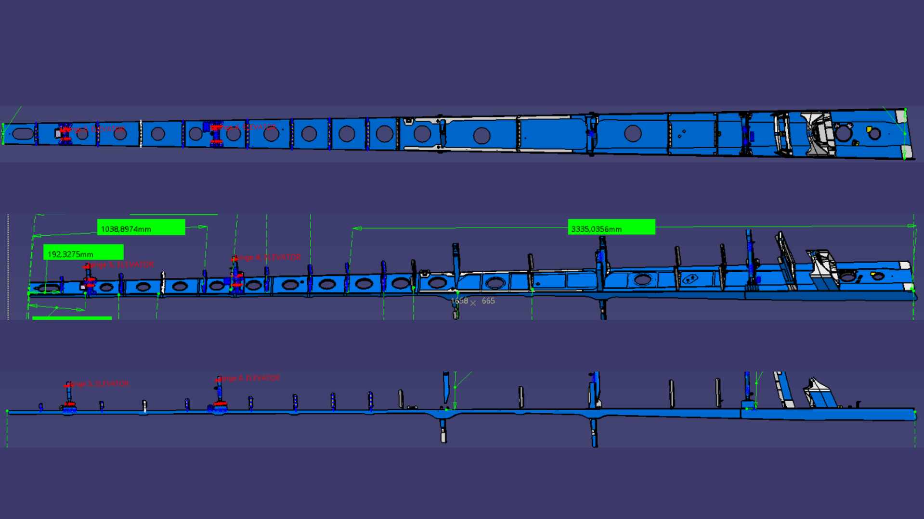
Problema
Desenvolver um dispositivo para transportar longarinas

Slide 4
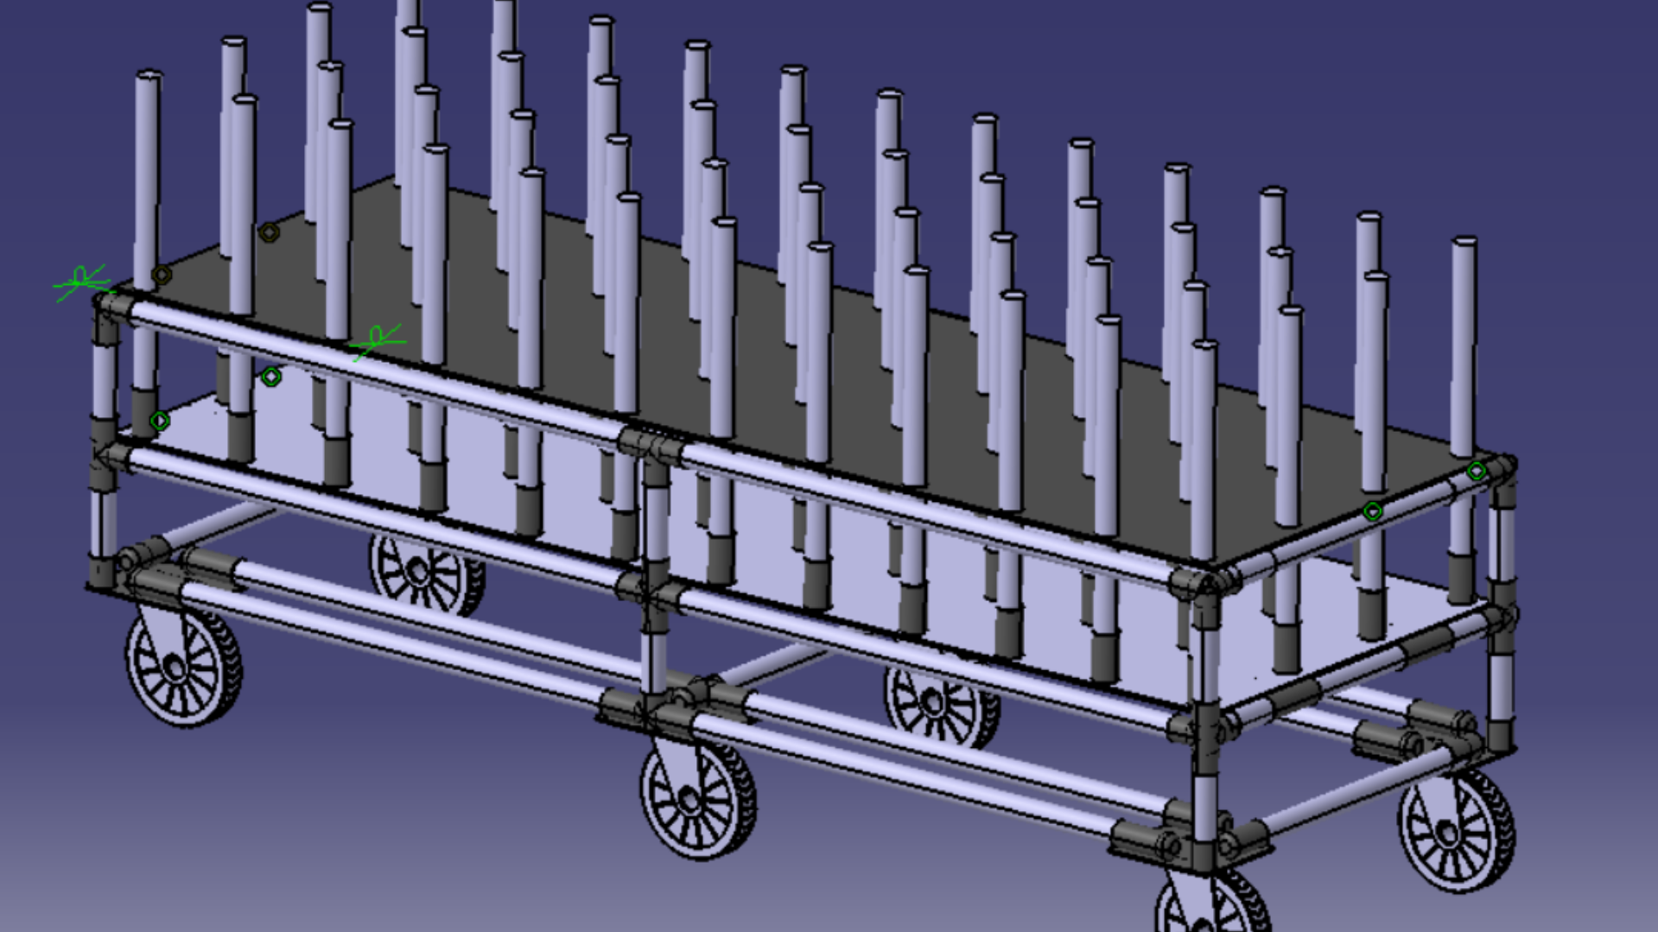
Tecnologias
Projeto Anterior

Slide 5
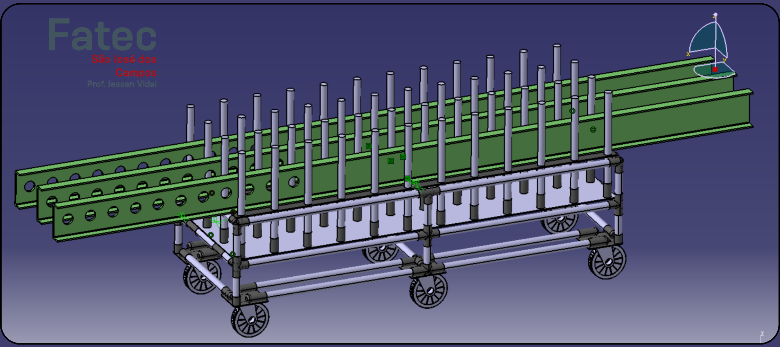
Tecnologias
Projeto Anterior

Slide 6
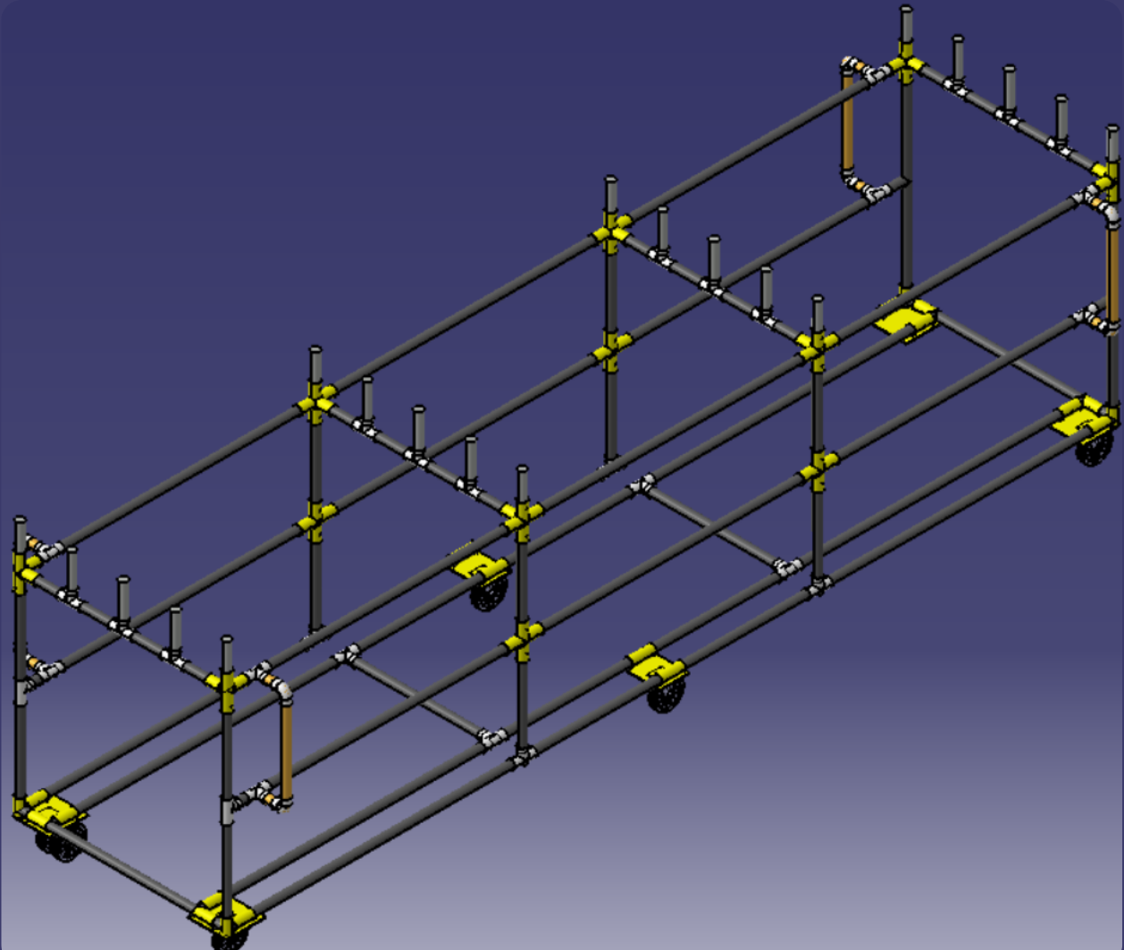
Tecnologias
Alterações do projeto

Slide 7
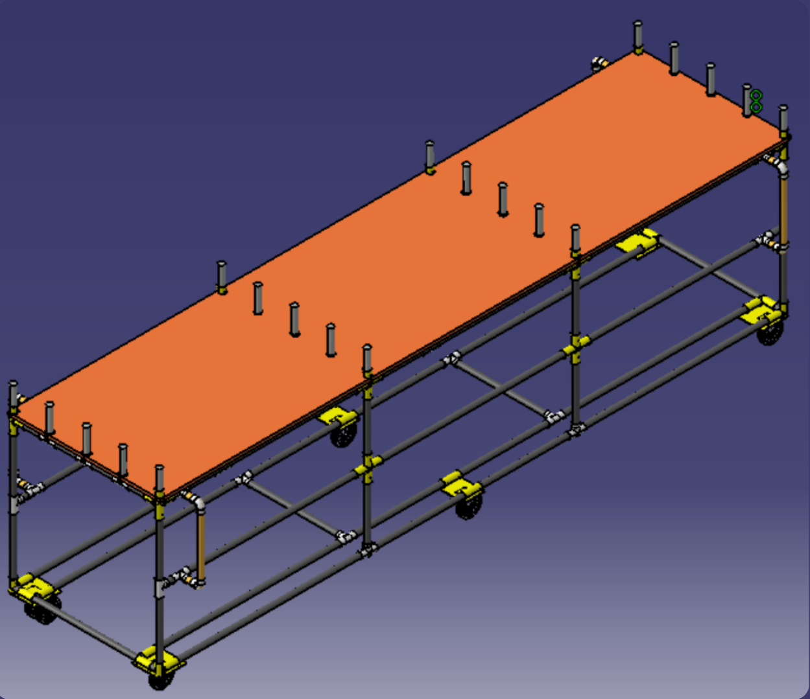
Tecnologias
Alterações do projeto

Slide 8
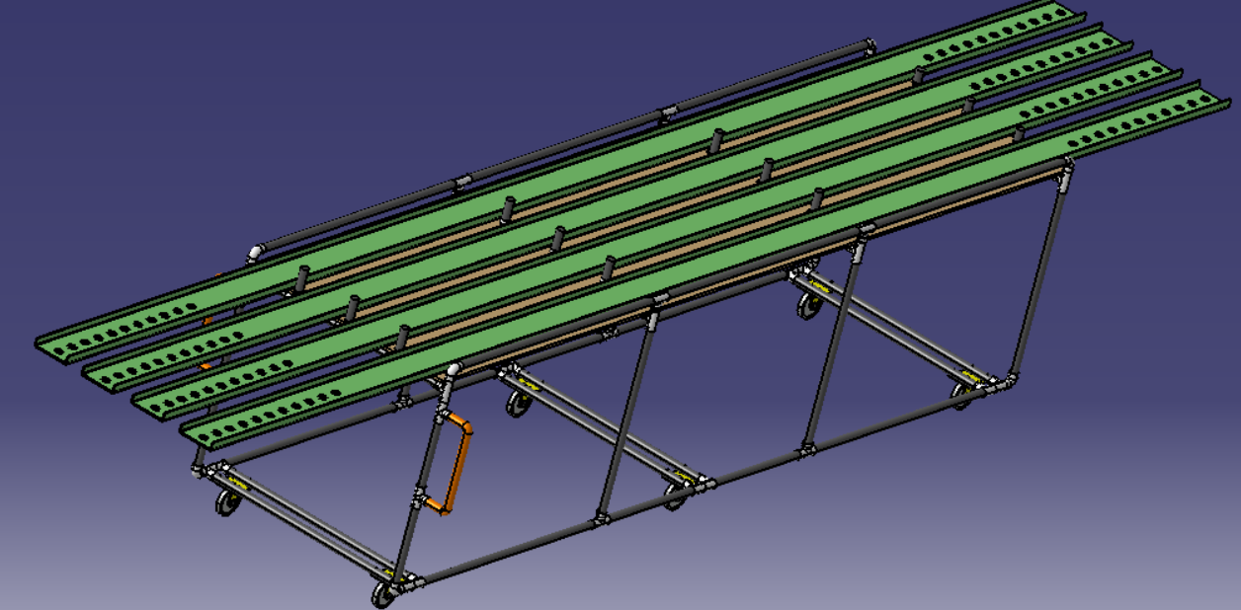
Tecnologias
Versão Final

Slide 9
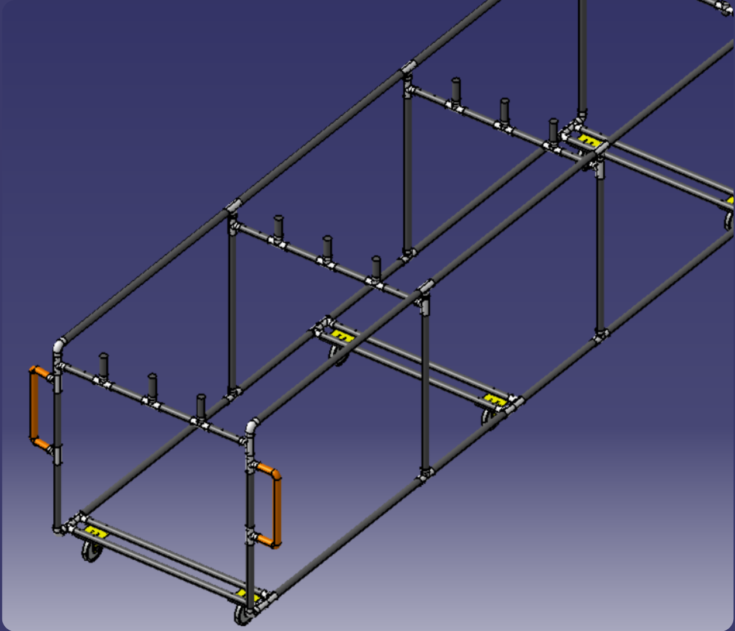
Tecnologias
Versão Final

Slide 10
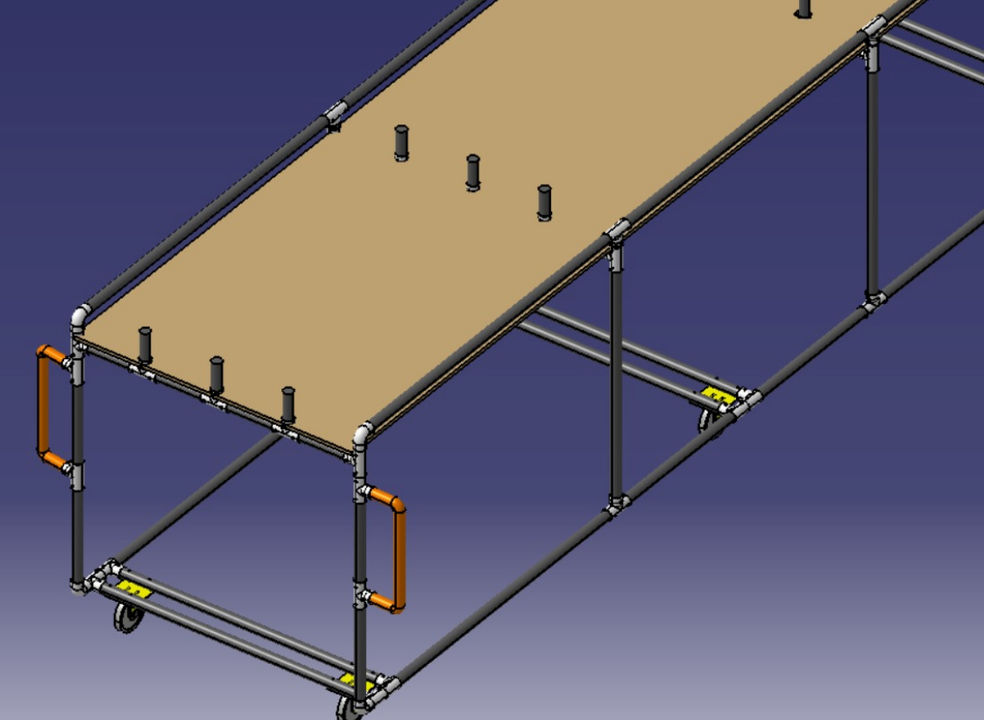
Tecnologias
Versão Final

Slide 11
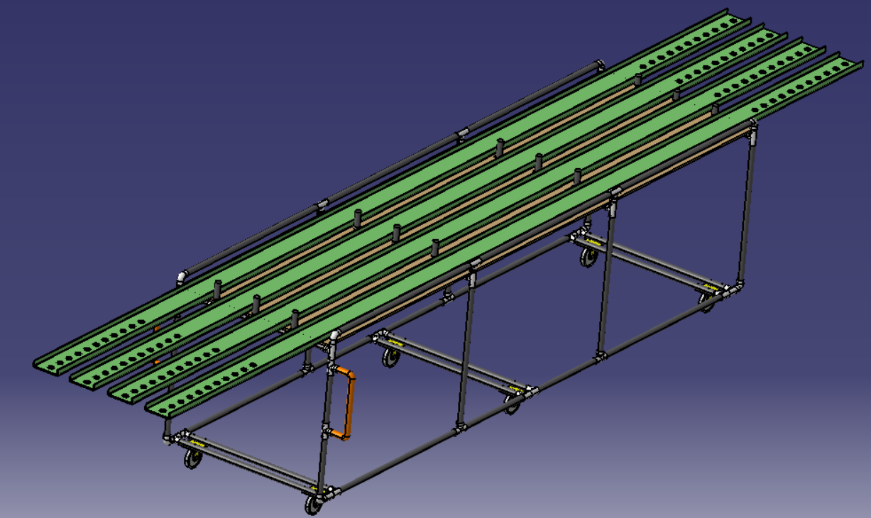
Tecnologias
Versão Final

Slide 12
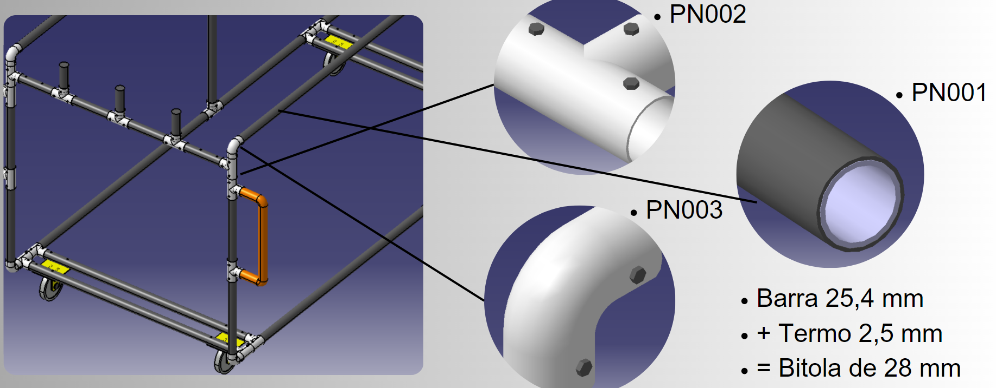
Tecnologias
Peças Utilizadas

Slide 13
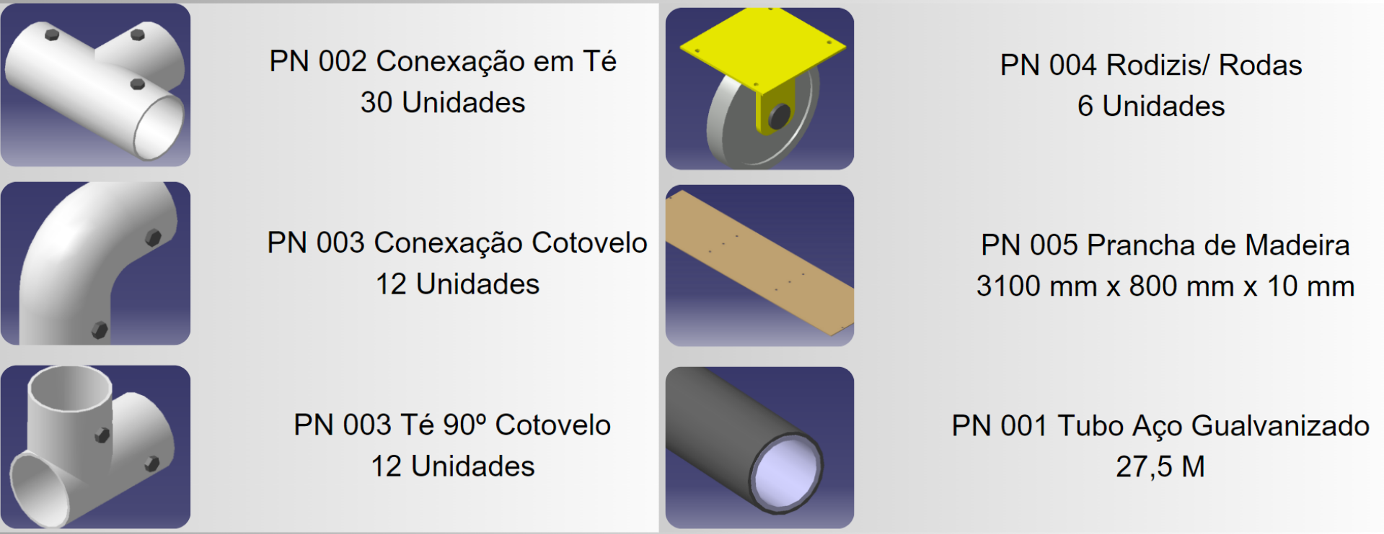
Tecnologias
Peças Utilizadas

Slide 14
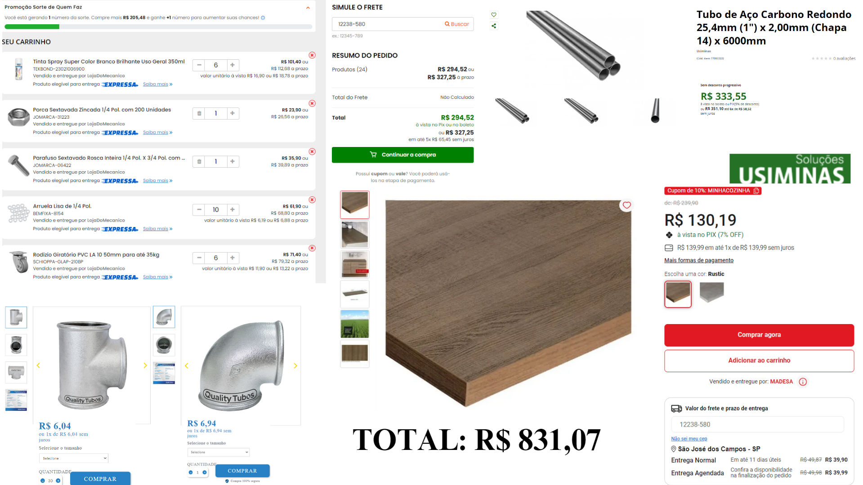
Tecnologias
Cotação das Peças

Slide 15
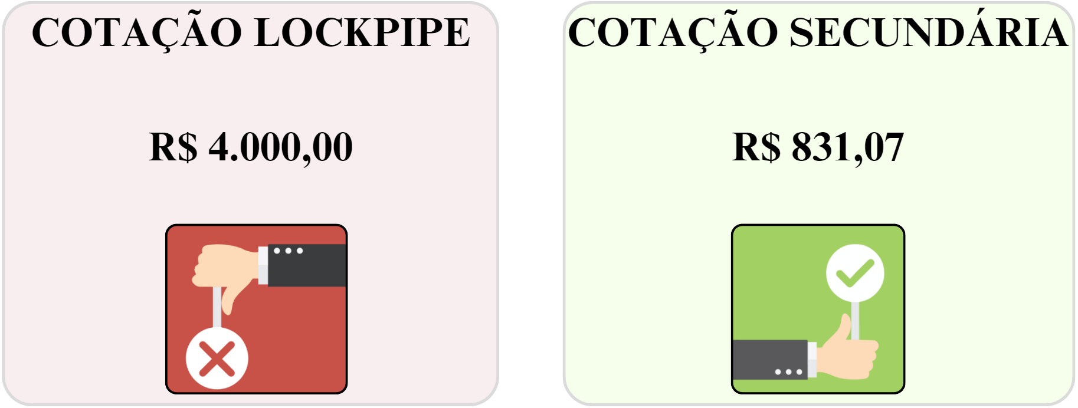
Tecnologias
Cotação das Peças

Slide 16
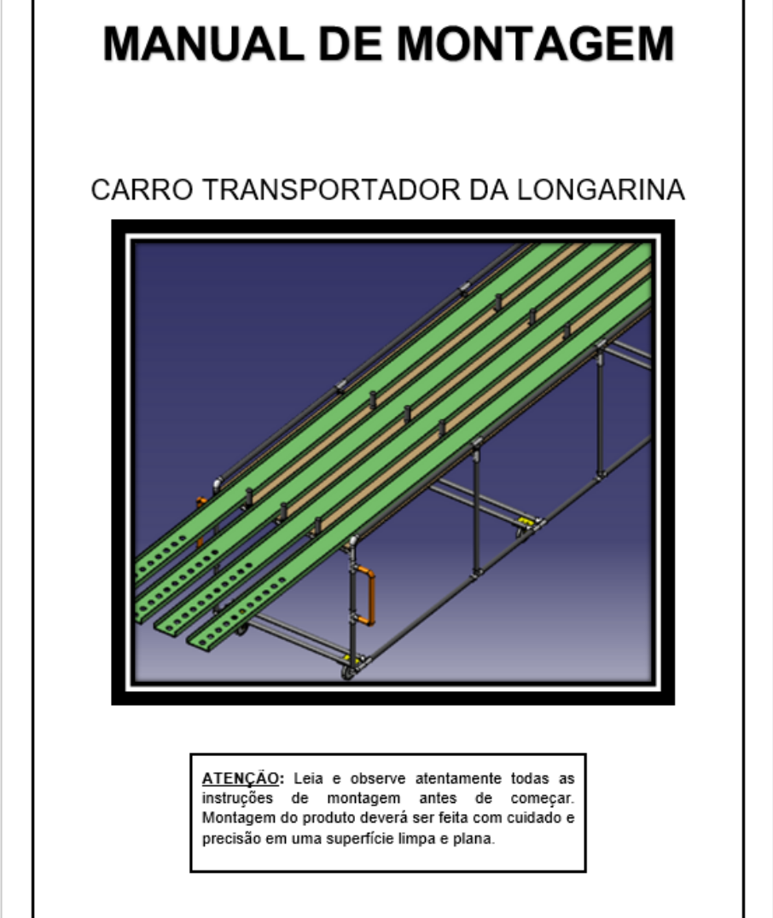
Tecnologias
Desenvolvimento do Manual de Montagem

Slide 17
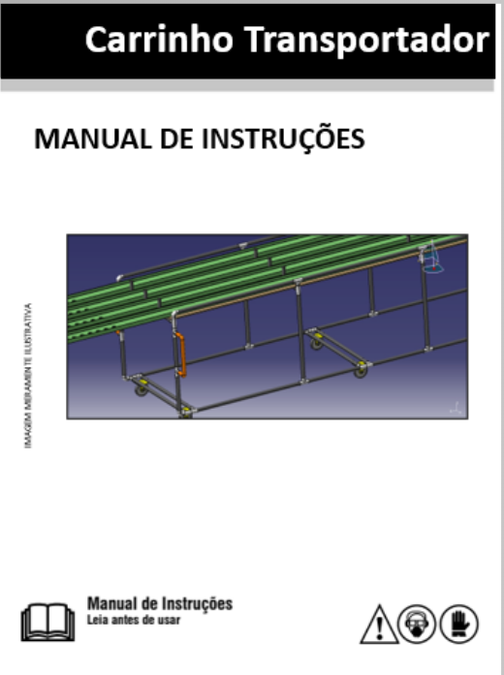
Tecnologias
Desenvolvimento do Manual de Instruções

Slide 18
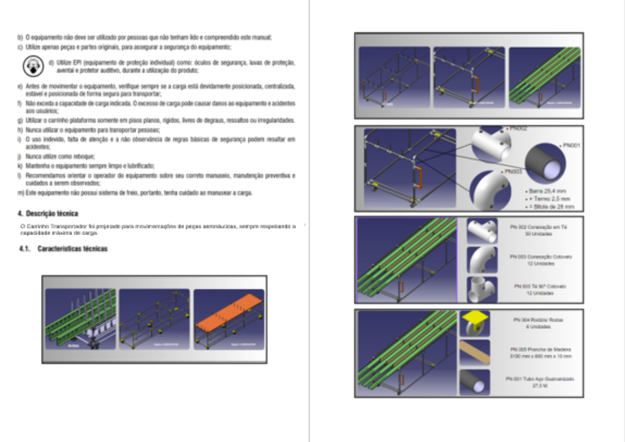
Tecnologias
Manual de Instruções

Slide 19

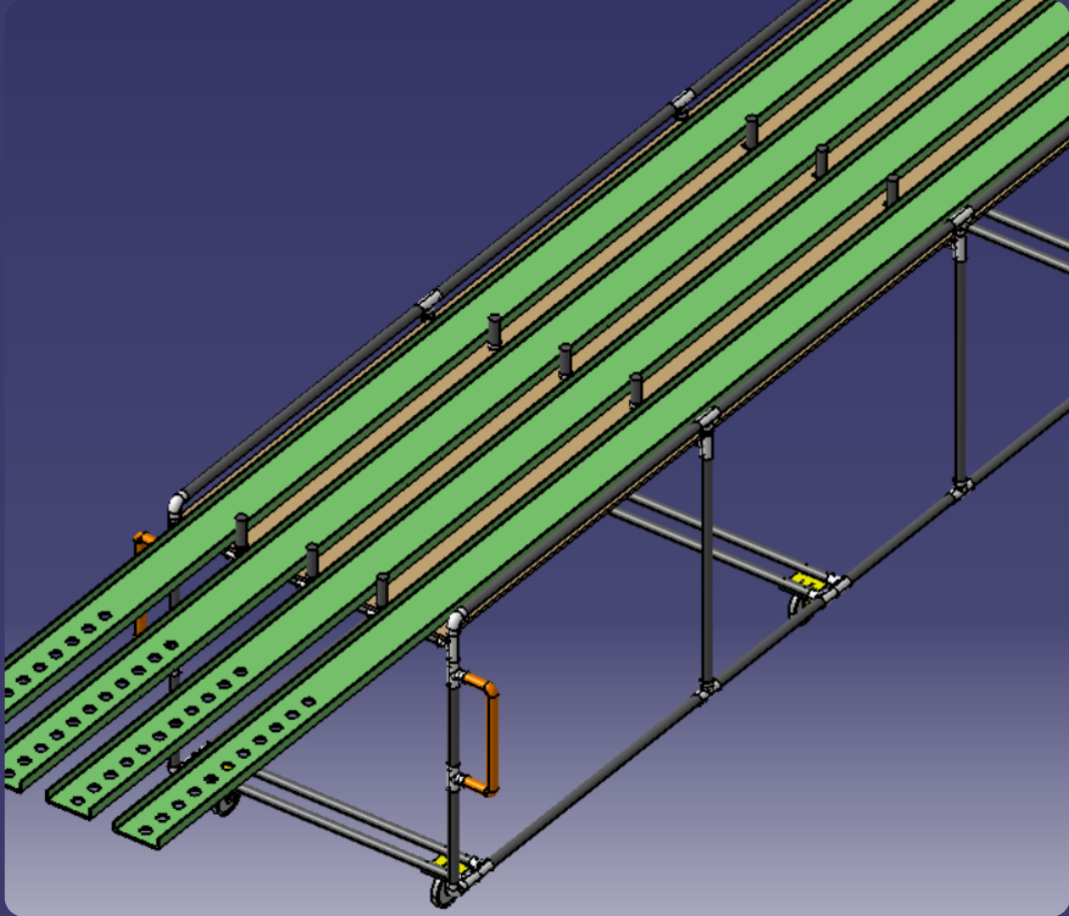
Solução

Slide 20
OBRIGADO

